Slide 1
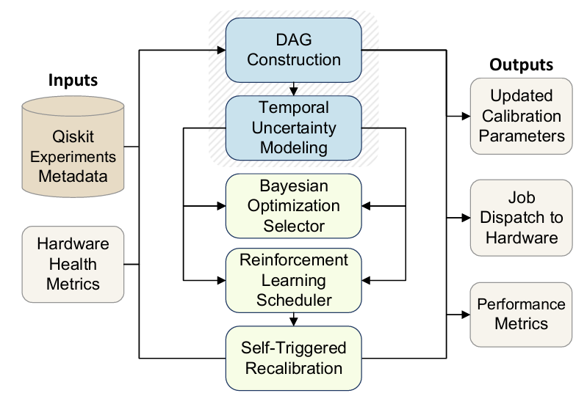
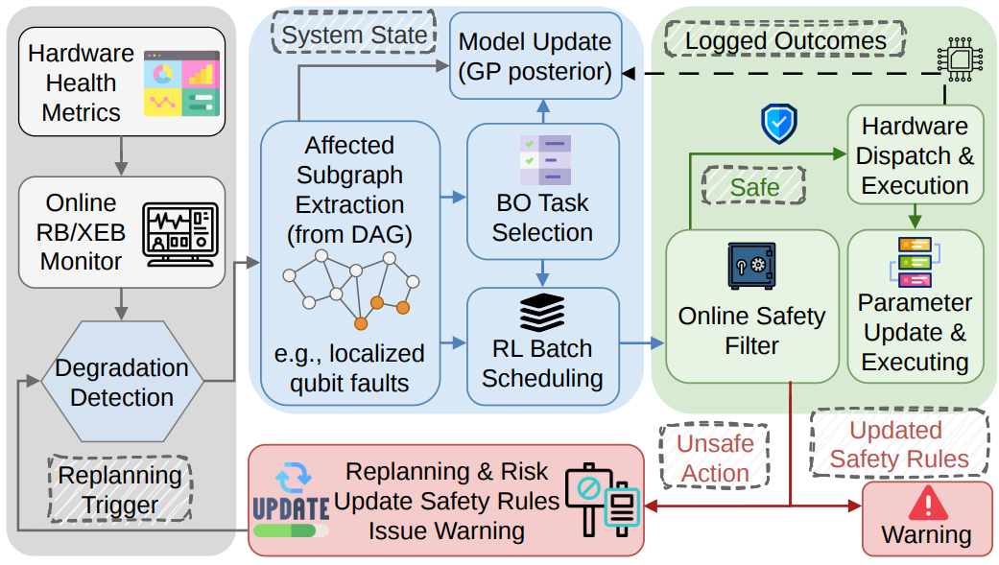
二
代表成果：时间感知量子硬件主动校准与智能调度
1
面向多量子比特系统的时感知主动校准与智能调度
传统固定周期校准难以适应参数漂移和多任务资源冲突，导致校准开销高、系统可用性下降。
基于 DAG + BO + RL 实现自适应闭环校准
降低校准开销提升系统可用性
TAAC 与 Reinforcement Learning，实现多比特量子系统主动校准，校准时间：310 → 182 min（↓41%）MTBC：7.5 → 14.5 h（≈2×）， 吞吐率：8.3 → 16.2 exp/h（≈2×）。
Time-Aware Active Calibration and Scheduling for N-Qubit Systems via Bayesian Optimization and Reinforcement Learning（DAC 2026, CCF A）

